Slide 1
(주) PDP-One
설비 및 작업 조건 최적화를 통한
불량률 Zero화 달성
A반 4조
구본철 박진주 서혜민 유대선 이종하 장혜림

Slide 2
(주) PDP-One
01
02
03
04
05
추진 배경
Contents
분석 개요
분석 결과
개선 방안
사후 관리

Slide 3

01
(주) PDP-One
추진 배경
제 3세계에서의 PDP TV 경쟁력
Plasma Display Panel
중남미 등의 신흥시장이 재성장 축의 역할을 할 것으로 예상
PDP TV의 장점
저렴한 가격
화질이 뛰어남
응답 속도가 빠름
대형화하기 쉬움
자료 NIPA 통계분석팀, 2009.12 (DisplaySearch 자료 재구성)

Slide 4

01
(주) PDP-One
추진 배경
명점 불량에 따른 문제 제기
명점(Bright Dot)불량
흑색패턴에서 R/G/B 색으로 발광하는 현상
6월 불량률 급증 후 지속적인 증가 추세
(분석 데이터의 lot별 불량률 추세 분석)
색으로 빛나고 특정 색상으로 나타나 확연히 보이는 불량 사유
암점은 2~5개까지 정상, 명점은 1개만 있어도 불량
PDP 공정 원리
전극이 장착된 상/하판을 각각 제작 후 합착
하판에는 빛의 3원색인 Red, Green, Blue을 각각 칠함
전극으로 전기를 가하면 플라즈마 상태가 되어 자외선 생성
자외선이 형광체에 반사되어 해당 색의 가시광선 방출

Slide 5
01
(주) PDP-One
추진 배경
공정 프로세스 현황
상
판
1. BLACK 공정
2. AG 공정
3. BUS 공정
4. 유전체 공정
인쇄
RTD
인쇄
RTD
현상
소성
소성
1
1
1
1
1
1
1
3
2
2
2
2
2
2
2
하
판
5. 형광체 공정
R 도포
건조
G 도포
건조
B 도포
소성
1
1
1
1
1
1
3
2
2
2
2
2
2

Slide 6



02
(주) PDP-One
분석 개요
개선기회 및 목표
첫째, 불량 발생 영향의 분석과 개선
데이터 분석을 통한 잠재원인 도출
제조과정에서 발생하는 불량은 설비 기인성이 매우 높음
공정 설비, 공정 작업시간의 차이에 의한 불량 발생 가능성 확인 및 개선 필요
설비, 공정, 제품의 품질 특성 및 조업실적 등에 대한 Big Data 분석 수행
불량 발생 원인에 대한 개선안 수립
근본적 조치 및 개선안 도출, 유지관리 계획
둘째, 핵심근본원인자 및 최적 조건 도출
통계적품질관리 기반 사후관리 수행
불량은 공정의 설비 작업조건에 따라 많은 영향을 받음
다양한 모델 활용 및 기술적인 검토를 거쳐 불량영향인자 도출 및 종합적인 최적조건 도출 가능
개선 후 성과 및 성능 유지 최상의 작업방법 문서화
KPI(Key Performance Indicator)
성과지표 | 현수준 | 목표수준
 |  | 21’ | 22’
불량률 | 15% | 8% | 3%
실패비용 | 150억 | 80억 | 30억
예방비용 | 0원 | 10억 | 15억
셋째, 최적 설비조합 및 작업 조건
설비 진행 경로에 따른 불량률 발생 차이의 확인
최적/최악 설비 경로 분석
전 공정의 진행 설비/작업조건에 따른 후 공정의 불량률 예측과 최적 설비 조합 및 작업조건 제시 요망
(불량률 1% 당 발생하는 10억의 품질비용 기준이며 생산량에 따른 편차 있음)

Slide 7
02
(주) PDP-One
분석 개요
데이터셋 소개 & 분석계획
원천 데이터
데이터 구축
분석 및 활용 계획
공정별 작업상태 정보
공정 설비별 작업조건
불량 패턴 분석
MFG_PROCESS
MFG_MACHINE_PROCESS
- Lot별 월 불량률 추세 확인을 통한 문제 상황 인식
- 제품 ID, Lot ID (공통)
- 공정별 시작시각 (공통)
- 공정 조건(ex 배기량, 온도 등)
공정 조건
- 제품별 Lot ID (공통)
- 각 공정이 이루어지는 설비별 작업조건
유의차 분석
공정별 설비
- 설비, 공정 작업시간, 공정 파라미터
공정 진행 설비
설비별 공정시간
MFG_MACHINE
MFG_MACHINE_TAT
영향인자 선정
- 제품 ID, Lot ID (공통)
- 공정별 시작시각 (공통)
- 각 공정이 이루어지는 설비
공정별 설비
- 제품별 Lot ID (공통)
- 설비별 작업 소요시간
- 불량 주요 영향 인자 선정
경로 탐색
공정별 소요시간
- 최저 불량률, 최적/최악 경로 탐색
공정별 공정시간 정보
Lot별 불량률
MFG_TAT
MFG_TAT_LOT
- 제품 ID, Lot ID (공통)
- 공정별 시작시각 (공통)
- 각 공정별 소요시간
Lot ID별 결합
- 각 Lot단위의 불량률
- 월별 불량률 추이
파라미터 분석
- 파라미터 특성별 구분 및 분석

Slide 8
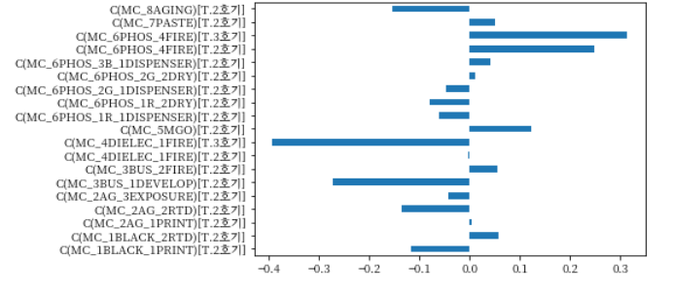
03
(주) PDP-One
분석 결과
설비와 작업 시간의 차이에 의한 불량 발생 분석
공정 설비 차이에 의한 불량 발생 분석
1. 카이제곱 검정을 통한 설비와 불량 간의 유의차 분석
3. 로지스틱 회귀분석, 의사결정나무, 랜덤 포레스트, 그래디언트 부스팅을 통한 주요 설비 탐색
유의수준 0.1을 기준으로
설비와 불량 간의 연관성 있는 공정 도출
유의한 설비의 공정을 중점으로 불량 발생 원인 및 최적/최악 조건 분석 예정
유전체 소성 3호기의 영향력이 가장 큼.
특히 3호기의 불량 발생이 가장 낮음을 확인함
변수중요도 상위 3개를 살펴본 결과, 유전체 소성 설비가 공통적인 주요 변수로 도출됨
해당 공정의 설비를 중점적으로 분석하여 정확한 불량 원인 도출 예정
공정 설비 | P-value
AG RTD | 0.03
BUS 현상 | 0.06
유전체 소성 | 0.00
형광체 G 건조 | 0.07
형광체 소성 | 0.07
MC_4DIELEC_1FIRE 3호기
2. 분산분석을 통한 주요 설비별 불량률 차이의 유의성 검정
공정 설비 | P-value
AG RTD | 0.006
BUS 현상 | 0.02
유전체 소성 | 0.001
형광체 G 건조 | 0.05
형광체 소성 | 0.03
분산분석으로 도출된 설비 차이에 의한 평균 불량률 차이 분석
설비 호기에 의한 불량률 차이 유의함 확인, 해당 설비의 공정 세부 분석을 결정
DT | RF | GB
형광체 소성1호기 | AG 노광 1호기 | 유전체 소성 2호기
유전체 소성 2호기 | BLACK 인쇄 2호기 | 유전체 소성 3호기
형광체 G dispenser 1호기 | 유전체 소성 2호기 | MGO 1호기
<설비 차이에 의한 불량률 차이의 유의성 검정 결과>

Slide 9
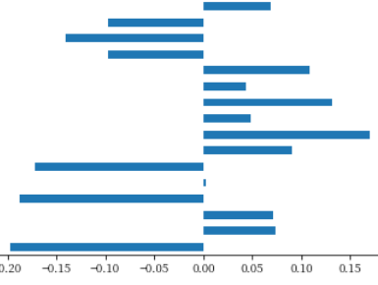
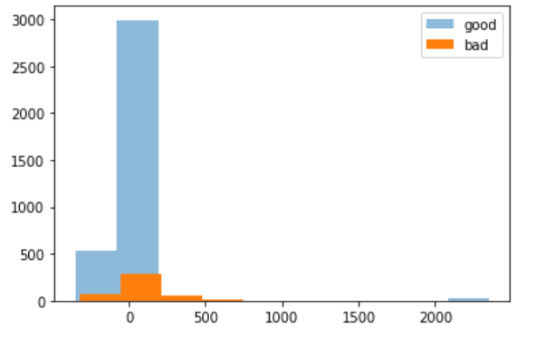
03
(주) PDP-One
분석 결과
설비와 작업 시간의 편차에 의한 불량 발생 분석
작업시간 편차에 의한 불량 발생 분석
1. 파생변수 생성하여 작업시간의 편차와 불량 비교
2. 로지스틱 회귀분석, 의사결정나무, 랜덤 포레스트, 그래디언트 부스팅을 통한 주요 작업시간 탐색
‘편차’를 나타내는 파생변수 생성
gap = (변량 – LOT별 평균)
Ex. gap = LOT 101의 변량 – LOT 101의 평균
양의 회귀계수 중 유전체 소성 작업시간의 영향력이 가장 큼
변수중요도 상위 3개를 살펴본 결과, 유전체 소성 작업시간이 주요 변수로 도출됨
<유전체 소성 작업시간>
TAT_4DIELEC_FIRE
: 작업시간의 편차가 0보다 클 때 불량 발생 가능성이 높음
편차 | 불량률
0 이상 | 16.7%
0 미만 | 7.3 %
DT | RF | GB
유전체 소성 | 유전체 소성 | 유전체 소성
버스 소성 | 버스 소성 | 버스 소성
AGING | AGING | 형광체 B dispenser
유전체 소성 공정의 불량 주요 인자 여부와 최적 조건 도출의 필요성 인지

Slide 10
03
(주) PDP-One
분석 결과
기술적 검토
기술 논문
BUS 전극은 현상 공정 후에
under-cut이 생길 수 있으며,
under-cut은 edge-curl을 야기한다.
이러한 문제점은 유전체 형성 과정에 영향을 끼친다.
유전체 소성 시에 neck 형성, 고립 pore 형성, 평탄화, 황변 현상 등의 문제점이 발생할 수 있고, 이는 패널 외관, 투과율, 내전압 특성에 영향을 끼친다.
가열 속도가 느린 경우 (3 ℃ / 분) edge-curl의 높이는 낮아지지만 유전체를 소결한후 황변 현상이 발생하기 쉽다.
따라서, edge-curl 및 황변현상과 같은
전극에서 발생하는 문제를 방지하기 위해서는 가열 속도가 적절히 제어되어야 한다.
유전체는 방전 공간을 중화하며 전류를 제어하는 역할을 수행한다.
유전체가 이와 같은 문제점으로 인해 전류를 제어하지 못하면 전극 손상으로 인해 결함이 발생할 수 있다.
Notes:
소성 온도와 가열 속도의 관계를 모르겠다....
책-> 소성 온도가 높으면 황변현상 심해짐
논문-> 가열 속도가 3도/분으로 낮으면 황변현상이 발생하고, 10, 20도/분으로 높이면 황변현상이 일어나지 않는다.

Slide 11
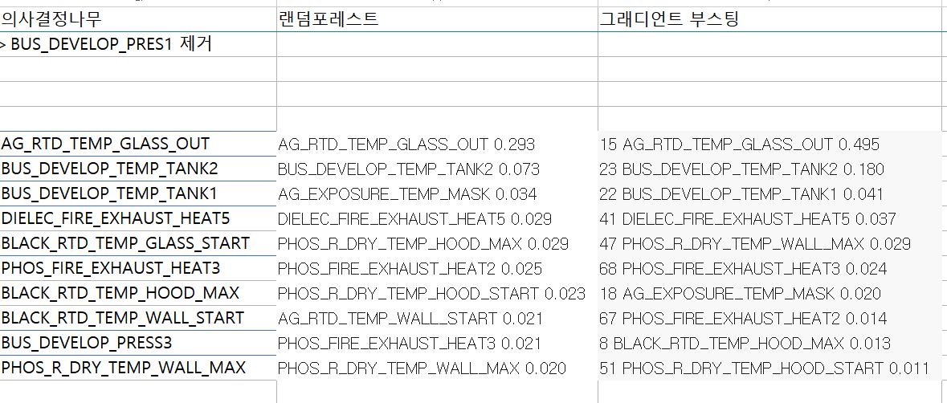
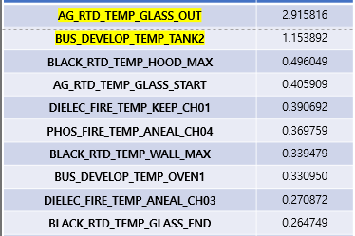
03
(주) PDP-One
분석 결과
영향인자 선정
<트리 3종 검정 결과>
<로지스틱 회귀분석 결과>
Vital Few
BUS_DEVELOP_TEMP_TANK2(BUS 공정 현상 온도)
DIELEC_FIRE_EXHAUST_HEAT5 (유전체 소성 배기량)
AG_RTD_TEMP_GLASS_OUT(AG RTD공정 배출 온도)

Slide 12
03
(주) PDP-One
분석 결과
공정별 영향인자 최적조건
AG RTD공정 배출 온도
온도가 45~46도 일때 최적의 양품률을 보임

Slide 13
03
(주) PDP-One
분석 결과
공정별 영향인자 최적조건
BUS 공정 현상 온도
온도가 30.5~30.6, 31.4~31.5 일때 최적의 양품률을 보임

Slide 14
03
(주) PDP-One
분석 결과
공정별 영향인자 최적조건
유전체 소성 배기량
배기량이 3543~3642 일때 최적의 양품률을 보임

Slide 15
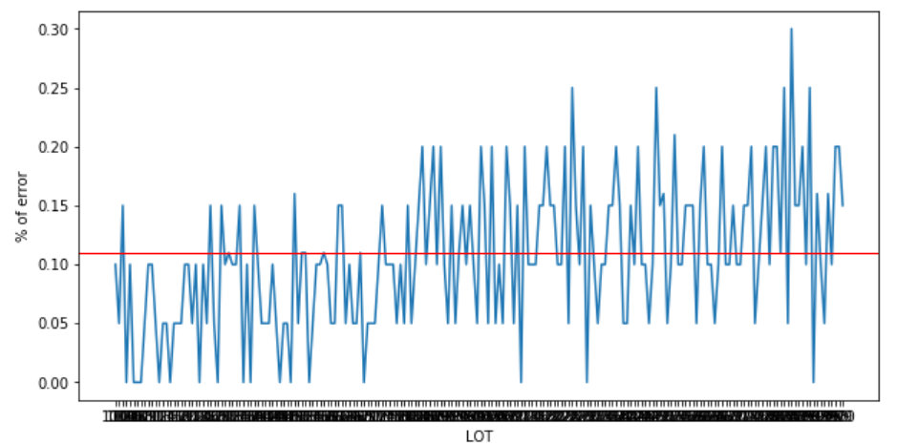
03
(주) PDP-One
분석 결과
LOT별 불량 패턴 분석
<LOT별 불량률>
불량률 평균: 10.68 % (red line)
LOT 180 이후부터 불량률이 증가한 추세를 보임
시간이 지남에 따라
설비의 노후화 발생 가능성 인식

Slide 16
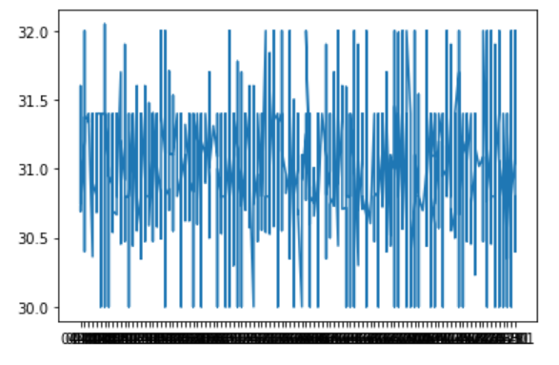
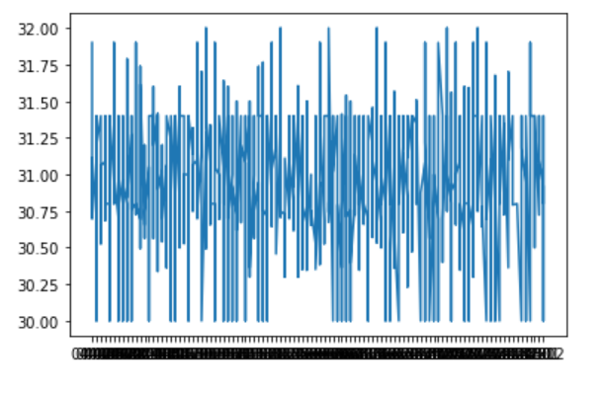
03
(주) PDP-One
분석 결과
LOT별 불량 패턴 분석
<유의미한 설비와 Vital Few를 통한 설비의 노후화 가능성 검정>
작업시각에 따른 BUS 현상 1호기의
BUS 현상 온도
작업시각에 따른 BUS 현상 2호기의
BUS 현상 온도
분석결과: 2호기에 비해 불량률이 높은 1호기 설비의 경우, 시간이 지남에 따라 31.5~32 온도 발생이 빈번하게 나타남.
-> 2호기의 설비에서 시간이 지남에 따라 현상 온도가 일정하지 않은 문제가 존재함을 확인함.
-> 2호기 설비의 개선이 필요.

Slide 17
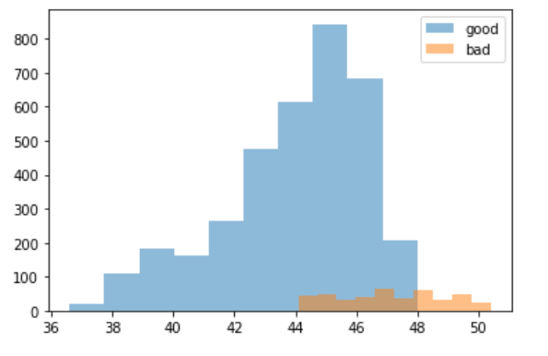
03
(주) PDP-One
분석 결과
파라미터 조건 분석
AG RTD 공정 배출 온도가 46℃ 이상일 경우 불량률 증가
<AG_RTD_TEMP_GLASS_OUT 온도 구분>
46℃ 이상부터 불량률 증가함
-> 온도 구분
-> 46℃ 이상의 고온일 때 46℃ 이하로 온도를 조절함으로써 불량률 개선 필요
고온(46℃ 이상) | 28.6% (명점 300개 / 양품 748개)
저온(46℃ 미만) | 4.1% (명점 121개 / 양품 2813개)
전체 | 10.6% (명점 421개 / 양품 3561개)

Slide 18
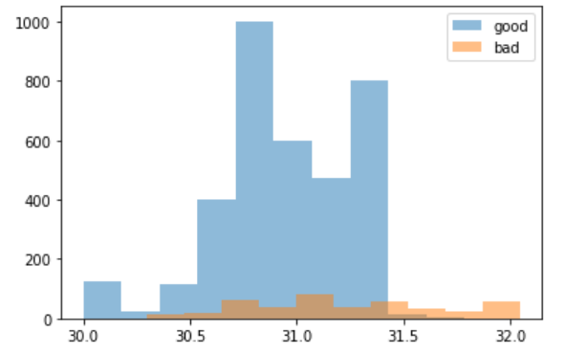
03
(주) PDP-One
분석 결과
파라미터 조건 분석
BUS 공정 현상 온도가 31℃ 이상일 경우 불량률 증가
<BUS_DEVELOP_TEMP_TANK2 온도 최적 조건>
31℃ 이상부터 불량률 증가
-> 31℃ 미만일 때가 가장 안정적
-> 해당 설비의 온도를 31℃ 미만의 최적온도를 유지하여 불량률을 개선
31℃ 미만 | 6.4% (명점 133개 / 양품 1947개)
31.4℃ 미만 | 8.2% (명점 259개 / 양품 2884개)
31.4도 이상 | 19.3% (명점 162개 / 양품 677개)

Slide 19
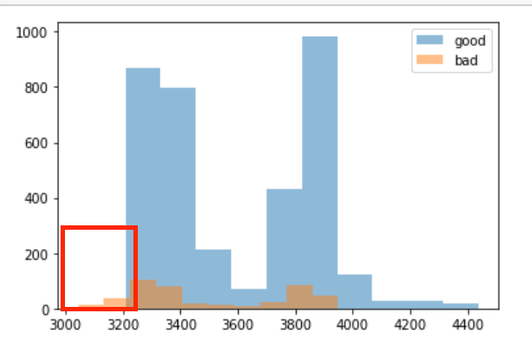
03
(주) PDP-One
분석 결과
파라미터 조건 분석
유전체 소성 배기량이 3243㎥/min 미만일 경우 불량률 증가
<DIELEC_FIRE_EXHAUST_HEAT5 배기량(㎥/min) 구분>
3243(㎥/min) 미만 일 때 불량률 대폭 증가
-> 3243㎥/min 이상의 배기량 조건이 만족되어야 불량률 해소 가능
3243㎥/min 이상 | 9.1%
3243㎥/min 미만 | 66.3%
전체 | 10.6%

Slide 20
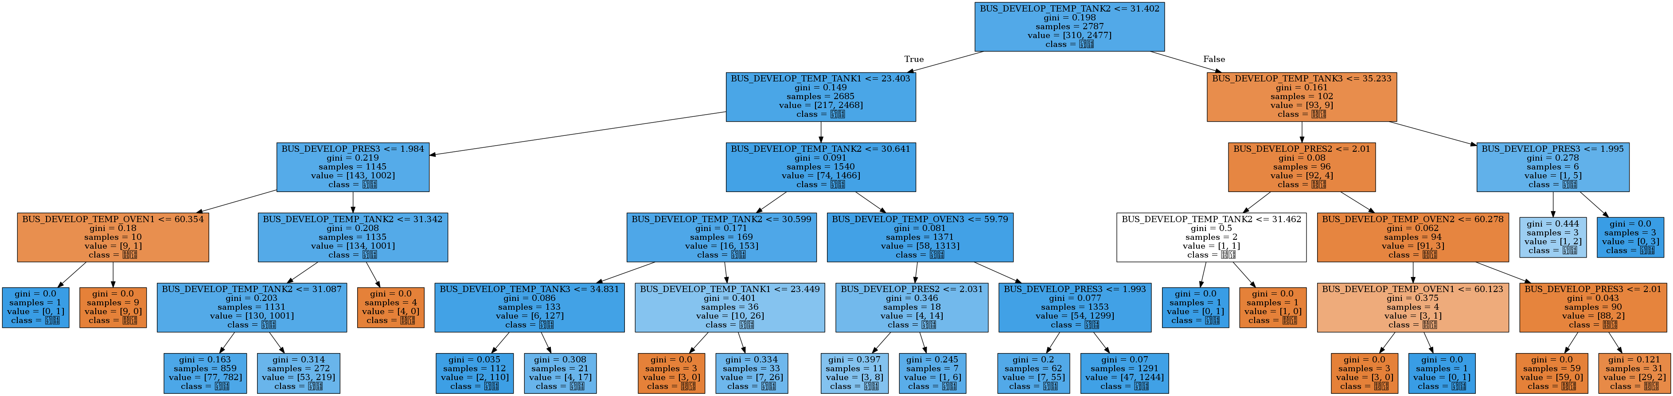
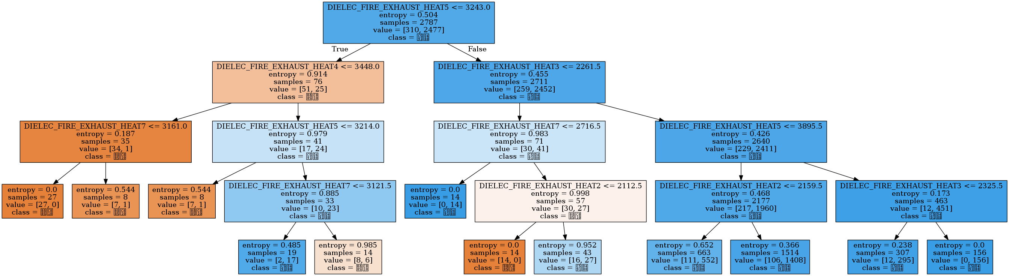
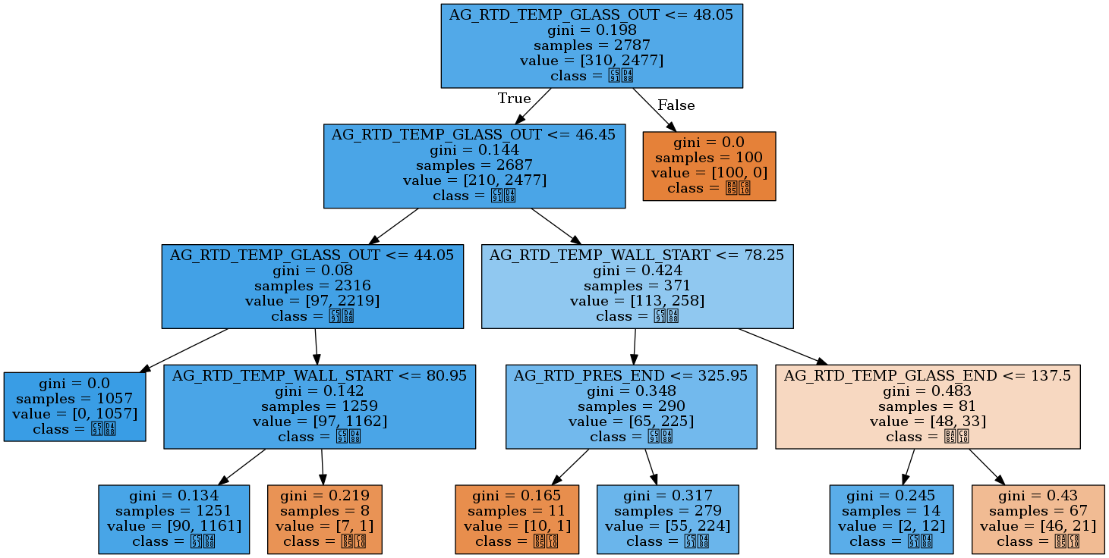
04
(주) PDP-One
개선 방안
최적경로 탐색
영향인자를 고려한 최적경로
차선경로 선택 시 고려사항
BUS_DEVELOP_TEMP_TANK2
AGRTD | BUS현상 | 유전체소성 | 명점 | 양품 | 불량률(%)
1호기 | 1호기 | 1호기 | 38 | 262 | 12.67
1호기 | 1호기 | 2호기 | 51 | 349 | 12.75
1호기 | 1호기 | 3호기 | 47 | 433 | 9.79
1호기 | 2호기 | 1호기 | 45 | 335 | 11.84
1호기 | 2호기 | 2호기 | 41 | 259 | 13.67
1호기 | 2호기 | 3호기 | 33 | 287 | 10.31
2호기 | 1호기 | 1호기 | 37 | 283 | 11.56
2호기 | 1호기 | 2호기 | 34 | 226 | 13.08
2호기 | 1호기 | 3호기 | 21 | 179 | 10.50
2호기 | 2호기 | 1호기 | 26 | 314 | 7.65
2호기 | 2호기 | 2호기 | 36 | 284 | 11.25
2호기 | 2호기 | 3호기 | 18 | 362 | 4.74
BUS_DEVELOP_TEMP_TANK2가 31.402보다 높을 경우 명점 발생 가능성이 높음
DIELEC_FIRE_EXHAUST_HEAT5
HEAT5가 3243보다 낮으면 명점 발생 가능성 높음
HEAT5 -> HEAT4 -> HEAT7 순서대로 명점 발생 가능성 높음
BUS_DEVELOP_TEMP_TANK2(BUS 공정 현상 온도)
DIELEC_FIRE_EXHAUST5_HEAT (유전체 소성 배기량)
AG_RTD_TEMP_GLASS_OUT(AG RTD공정 배출 온도)
다음과 같은 경로를 채택시 불량률이 4.74%까지 감소함
최적경로가 과부하시 차선경로를 채택(불량률 10%이하 경로)
AG_RTD_TEMP_GLASS_OUT
AG_RTD_TEMP_GLASS_OUT이 48.05보다 높으면 명점 발생 가능성 높음

Slide 21
04
(주) PDP-One
개선 방안
파라미터 최적조건
<AG_RTD_TEMP_GLASS_OUT 온도 구분에 따른 BUS_DEVELOP_TEMP_TANK2 조건 제약>
- 문제 : AG_RTD_TEMP_GLASS_OUT이 46도 이상인 고온일 경우 불량률이 높음
- 해결방안 : 고온의 경우, BUS 현상 TANK 온도를 조절하여 불량률 개선
- 결과 : BUS 현상 TANK 온도가 31도 미만일 때, 약 10% 불량률 개선
AG_RTD |  | 불량률 | BUS | 불량률 | 조건 | 불량률
1호기 | 고온 | 29.4 | 1호기 | 28.7 | 31미만 | 17.9
 |  |  |  |  | 31.4미만 | 22.6
 |  |  | 2호기 | 30.1 | 31미만 | 20.7
 |  |  |  |  | 31.4미만 | 24.7
2호기 | 고온 | 27.7 | 1호기 | 28.7 | 31미만 | 21
 |  |  |  |  | 31.4미만 | 26.3
 |  |  | 2호기 | 24.4 | 31미만 | 15
 |  |  |  |  | 31.4미만 | 19.4

Slide 22
04
(주) PDP-One
개선 방안
파라미터 최적조건
<BUS_DEVELOP_TEMP_TANK2 온도 구분에 따른 DIELEC_FIRE_EXHAUST_HEAT5 조건 제약>
- 문제 : BUS_DEVELOP이 31.402도 이상인 고온일 경우 불량률이 높음
- 해결방안 : 고온의 경우, DIELEC 소성 온도를 조절하여 불량률 개선
- 결과 : DIELEC 소성 온도가 3900도 이상일 때, 약 5% 불량률 개선
BUS |  | 불량률 | DIELEC | 불량률 | 조건 | 불량률
1호기 | 고온 | 11.6 | 1호기 | 12 | 3243이상 | 10.5
 |  |  |  |  | 3900이상 | 1.9
 |  |  | 2호기 | 12.8 | 3243이상 | 10.6
 |  |  |  |  | 3900이상 | 4.6
 |  |  | 3호기 | 10 | 3243이상 | 7.9
 |  |  |  |  | 3900이상 | 1.9
2호기 | 고온 | 9.6 | 1호기 | 9.5 | 3243이상 | 8.4
 |  |  |  |  | 3243미만 | 2.9
 |  |  | 2호기 | 12.3 | 3243이상 | 10.9
 |  |  |  |  | 3900이상 | 6.5
 |  |  | 3호기 | 10 | 3243이상 | 6.6
 |  |  |  |  | 3900이상 | 3.5

Slide 23

05
(주) PDP-One
사후 관리
관리도
도출 Vital Few간 상관성 검사
 | AG_RTD | DIELEC_FIRE
DIELEC_FIRE | -0.01
BUS_DEVELOP | 0.11 | -0.01
Vital Few간 상관관계 매우 낮은 수준 => 다변량 관리도 적용 불필요
3개 Vital Few 개별 관리
계량형 데이터
LOT 별 부분군 추출 (20개 中 K개)
Qestion
최종 자료에 삽입되는 관리도 관련 내용이 MINITAB을 통해 임의의 관리도 작성 후, 현재 이러이러한 방식으로 적용중임을 삽입해야 하는지 추후 관리도 기반 관리 계획을 삽입해야 하는 것인지 여쭤보고자 합니다.
도출된 Vital Few간 상관성이 매우 낮기에 Vital Few 변수 간 다변량 관리도는 불필요하다고 판단되어 개별 관리도를 적용하고자 합니다.

Slide 24
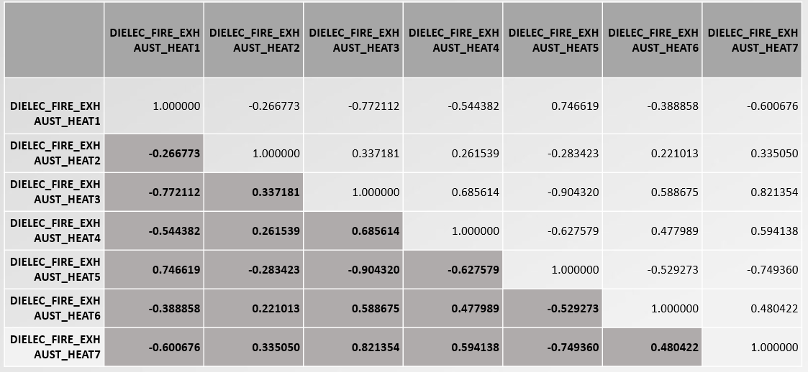
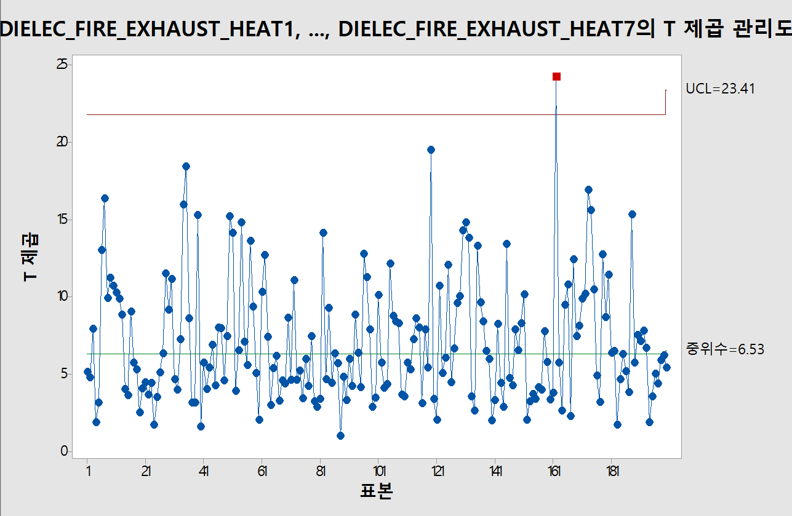
05
(주) PDP-One
사후 관리
관리도
개선안 적용 현황 파악을 위한 관리도 적용
<유전체 공정 배기량 다변량 관리도 예시>
Qestion
<유전체 공정 배기량 변수 별 상관 계수>
최종 Vital Few로 도출되지는 않았지만 Vital Few와 매우 높은 상관성을 가진 동일 공정 변수들로 이루어진 다변량 관리도 적용이 공정 변동 관리에 유의하다고 생각되어 적용해도 될지 문의드립니다.
Vital Few 단일 변수의 관리만으로는 변수들 간의 상관성과 교호관계로 인한 이상원인 파악이 어렵다고 판단되어 해당 방법을 제시하게되었습니다.

Slide 25
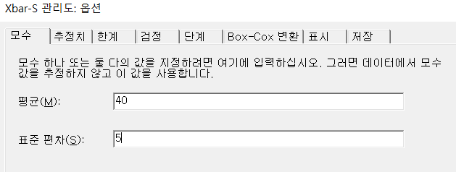
05
(주) PDP-One
사후 관리
관리도
KS A 3201:2001 판정 규칙 적용
관리도 적용 방안
① 3 sigma 관리한계선(조치선) 이탈점이 1점 이상이 나타난다.
② 9점이 중심선에 대하여 같은 쪽에 있다.
③ 6점이 연속적으로 증가 또는 감소하고 있다.
④ 14점이 교대로 증감하고 있다.
⑤ 연속하는 3점 중 2점이 중심선 한쪽으로 2 sigma(경고선)를 넘는 영역에 있다.
⑥ 연속하는 5점 중 4점이 중심선 한쪽으로 1 sigma를 넘는 영역에 있다.
⑦ 연속하는 15점이 1 sigma 영역 내에 존재한다.
⑧ 연속하는 5점이 1 sigma 한계를 넘는 영역에 있다.
데이터 특성 상 계량형 관리도 적용
로트별 부분 군 10개 추출 => 200개 표본 (로트별 제품 수 20개, 전체 4000개)
부분군 크기 8이상 => Xbar-S 관리도 적용
도출 최적 작업 조건 기반 모수 선정
Qestion
시급한 공정 안정화를 위하여 판정 규칙 8개 전부 적용하고자 합니다.
개선안에서 도출된 최적 작업 조건을 기반으로 Xbar-S 관리도 모수를 지정하고자 합니다. 해당 방안을 통해 공정 상태를 도출된 개선안에 적합한 상태로 유지시키고자 합니다.
모수 지정을 통한 관리가 타당한 지 피드백을 주신다면 감사드리겠습니다.

Slide 26
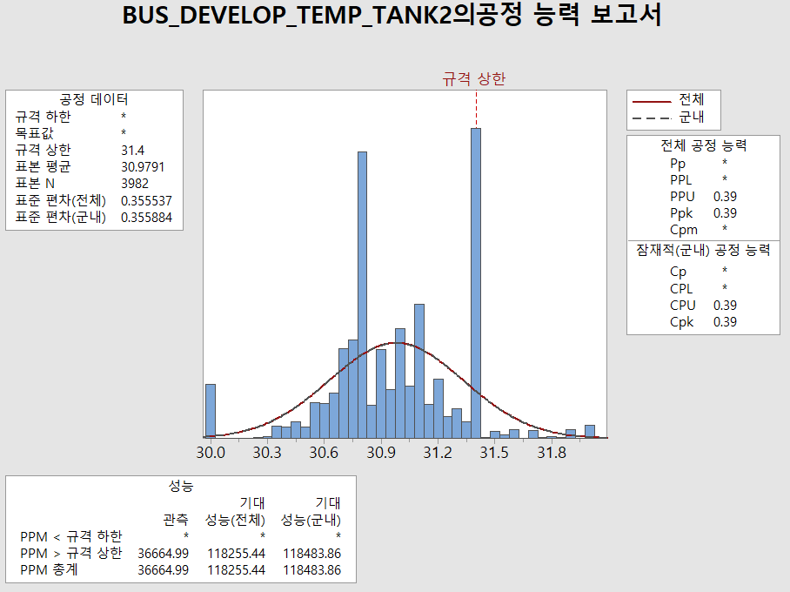
05
(주) PDP-One
사후 관리
공정능력 분석
모수 미 지정 시 불량률 개선을 위한 공정능력 분석 적용
Qestion
불량률의 직접적 관리를 위하여 개선안에서 도출된 자체 관리규격을 이용하여 공정능력 분석을 적용, 불량률을 관리하겠습니다.
최종 보고서에 공정 능력 분석 또한 포함되어야 할 지 여쭙고자 합니다.

Slide 27



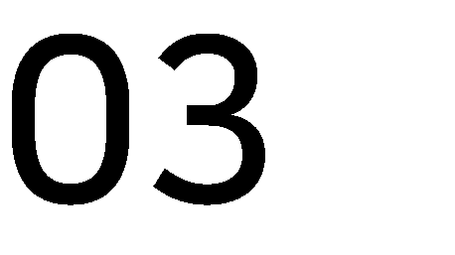






Q1. ‘작업시간 편차에 의한 불량 차이’ 분석과 관련하여 질문 드립니다.
먼저, 진행한 분석과정을 말씀드리면, gap 이라는 파생 변수를 만들고 ‘gap = 변량 – LOT별 평균’ 이라는 식을 세워서 히스토그램을 그려보았을 때, 0을 기준으로 불량률의 차이를 보이는 ‘유전체 소성 작업시간＇을 유의미한 변수로 선정하였습니다.
교수님께 드리고 싶은 질문은,
첫째, ‘gap’ 변수를 편차에 대응하는 변수로 생각해도 되는 지, 만약 안 된다면 ‘작업시간 차이에 의한’ 불량 발생이란 구체적으로 어떤 의미인지 여쭤보고 싶습니다.
두번째, 교수님께서 ‘정성적인 개선안이 도출될 수 있다’고 말씀해주셨던 것처럼, ‘gap이 0 이상일 때 불량 발생이 높음’이라는 분석결과를 추상적으로 결론내리지 않기 위해서, 어떤 방향으로 접근해야 하는지 여쭤보고 싶습니다.
편차 | 불량률
0 이상 | 16.7%
0 미만 | 7.3 %
27

